Slide 1
Алгебра 11 клас 12.02.2021
Тема уроку
Обчислення визначених інтегралів
Основні властивості визначених інтегралів

Slide 2
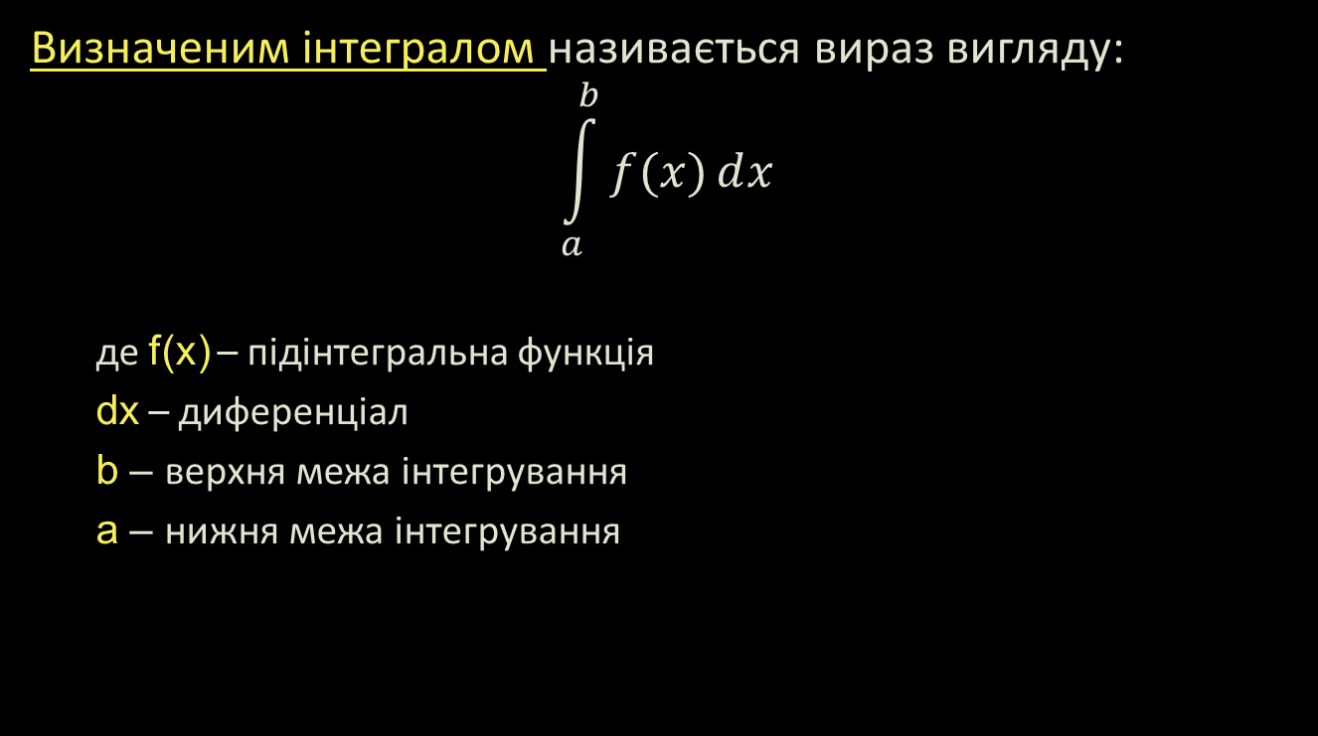
Згадайте

Slide 3

Формула Ньютона-Лейбніца
Якщо f(x) визначена і неперервна
на відрізку [a;b] ,
а F(x) її довільна первісна
на цьому відрізку(F`(x)=f(x)) то :
- формула Ньютона-Лейбніца

Slide 4
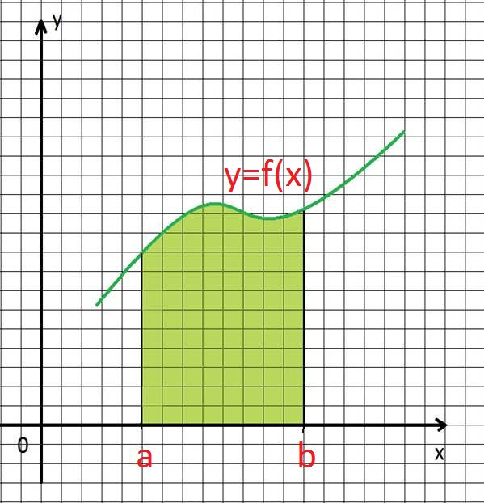
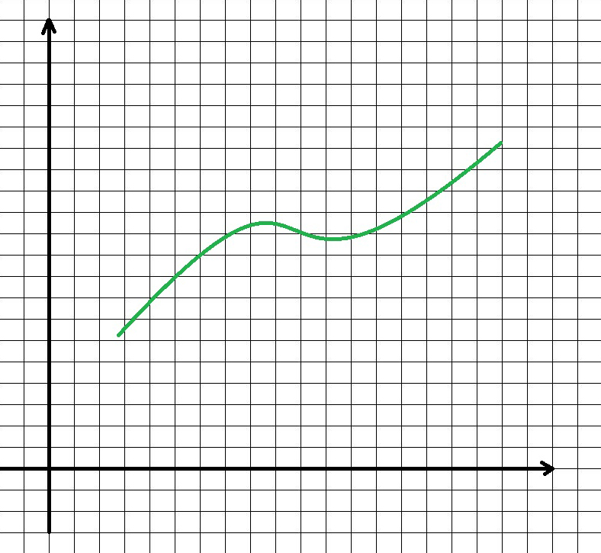
Геометричний зміст
Геометричним змістом визначеного
інтеграла є знаходження площі
криволінійної трапеції.
Нехай на відрізку [a;b] на осі ОХ
задано функцію f(x),
яка набуває на цьому відрізку
тільки невід’ємних значень.
Фігуру обмежену графіком функції f(x) відрізком [a;b] осі ОХ, прямими х=а і х=в, називають криволінійною трапеціею.

Slide 5
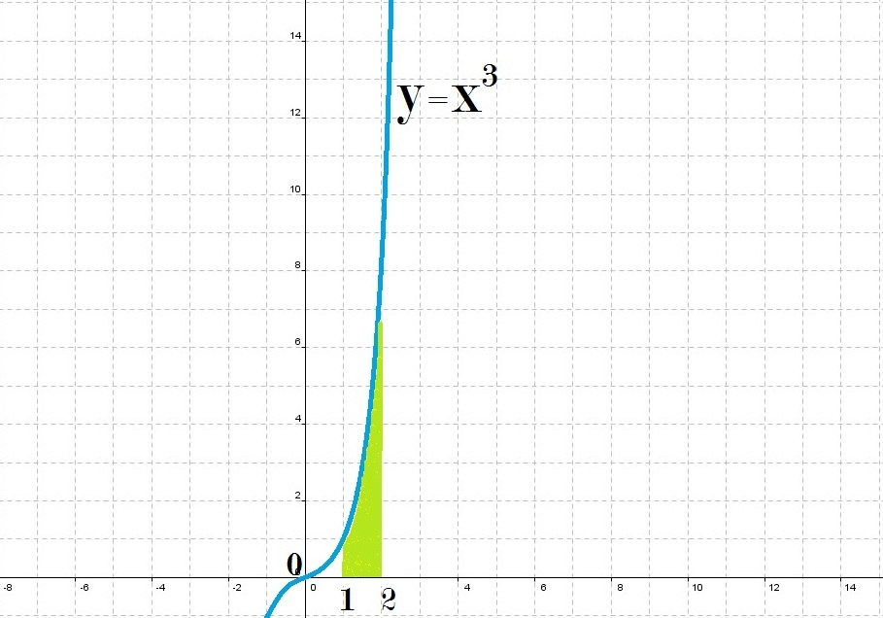
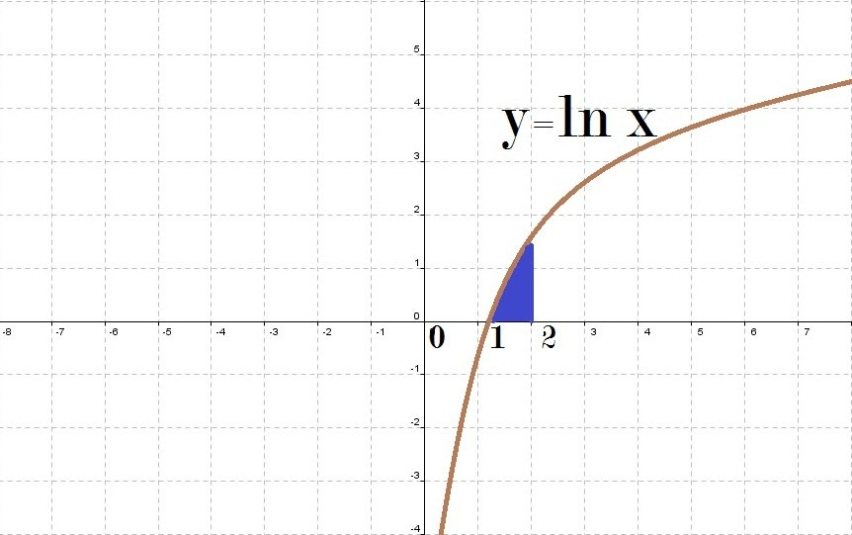
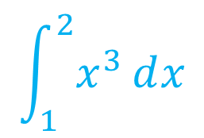

Запишіть за допомогою інтеграла площі фігур,зображених на рисунку:
а)
б)

Slide 6

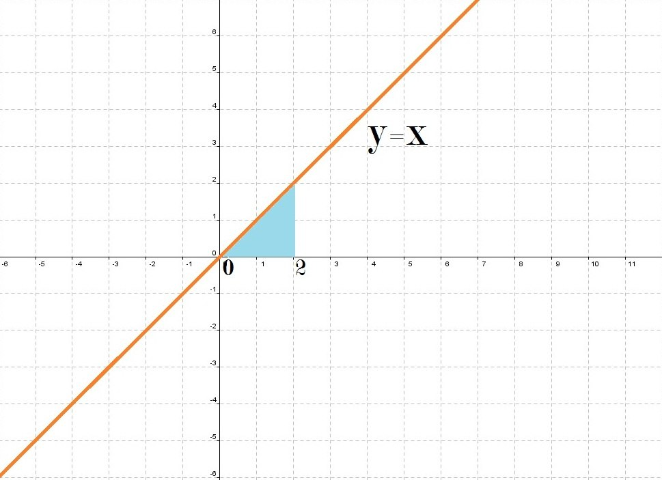
Побудуйте схематично фігури,площі яких виражаються такими інтегралами:
a)

Slide 7

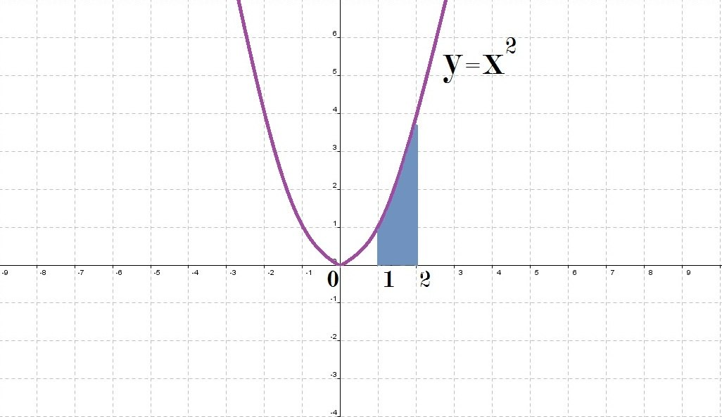
б)

Slide 8

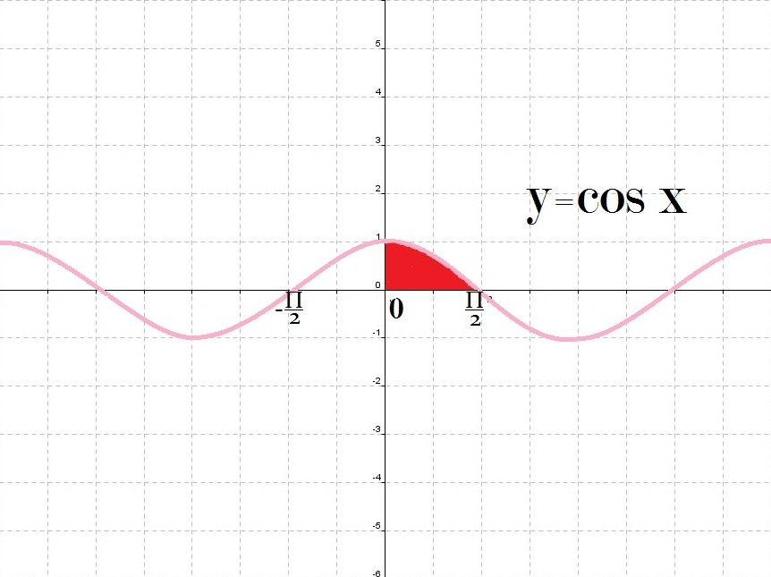
в)

Slide 9
Обчислення площ плоских фігур

Slide 10
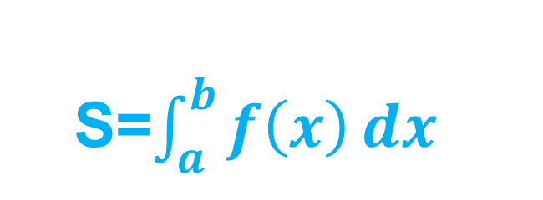
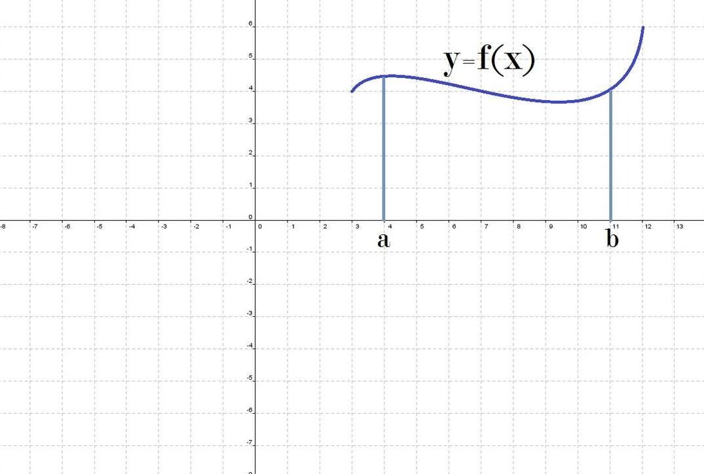
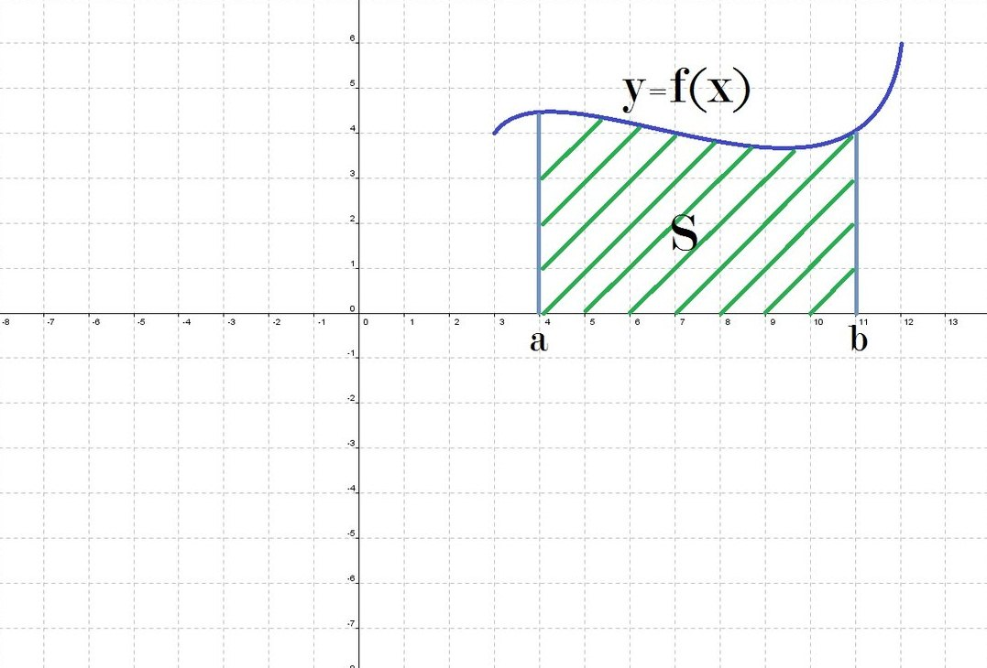
1)

Slide 11
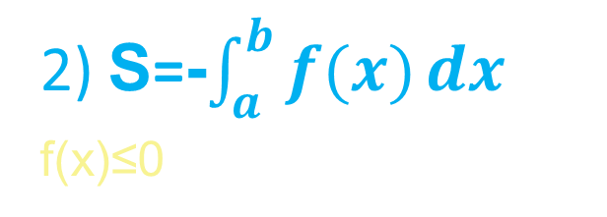
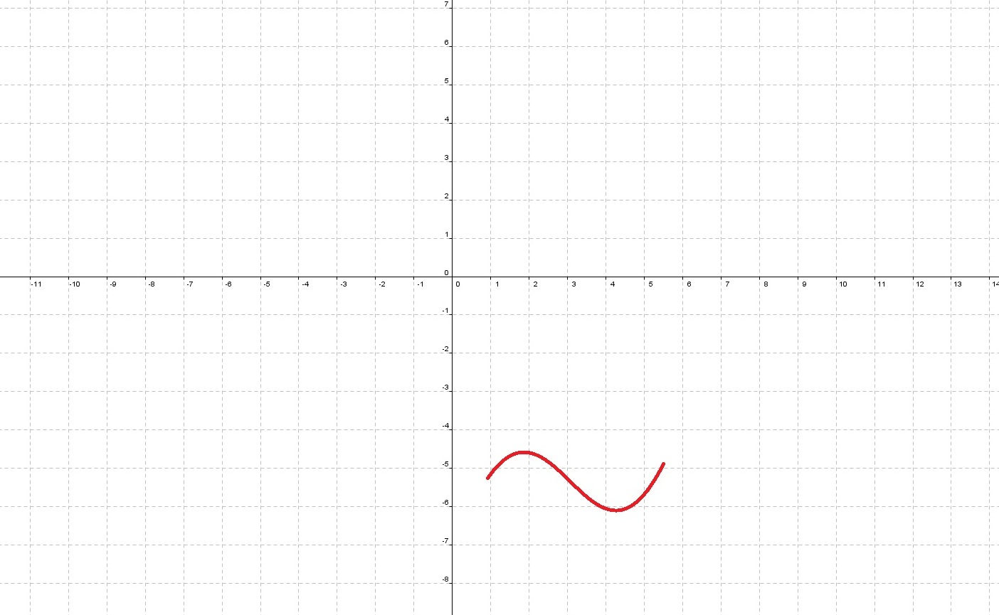
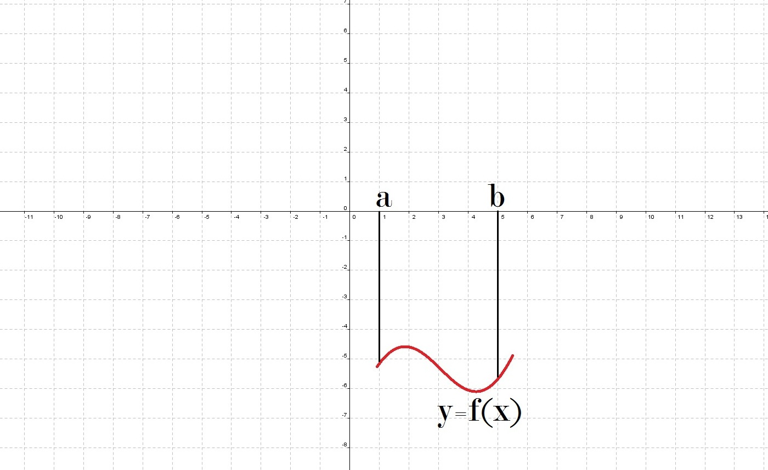
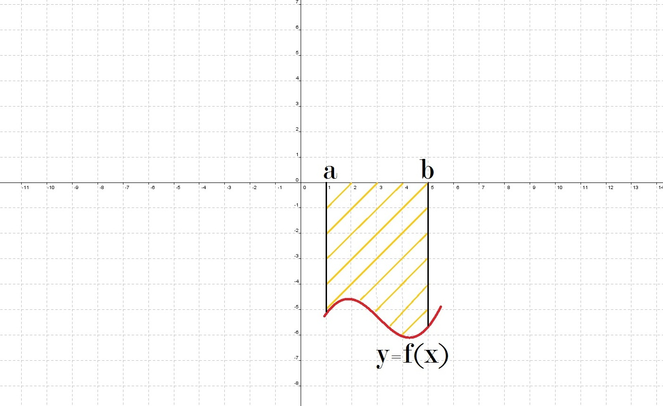

Slide 12
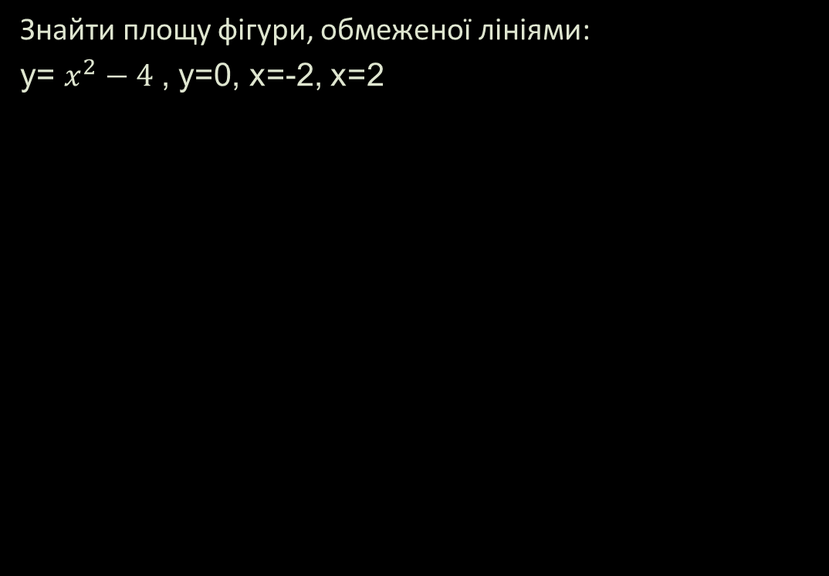
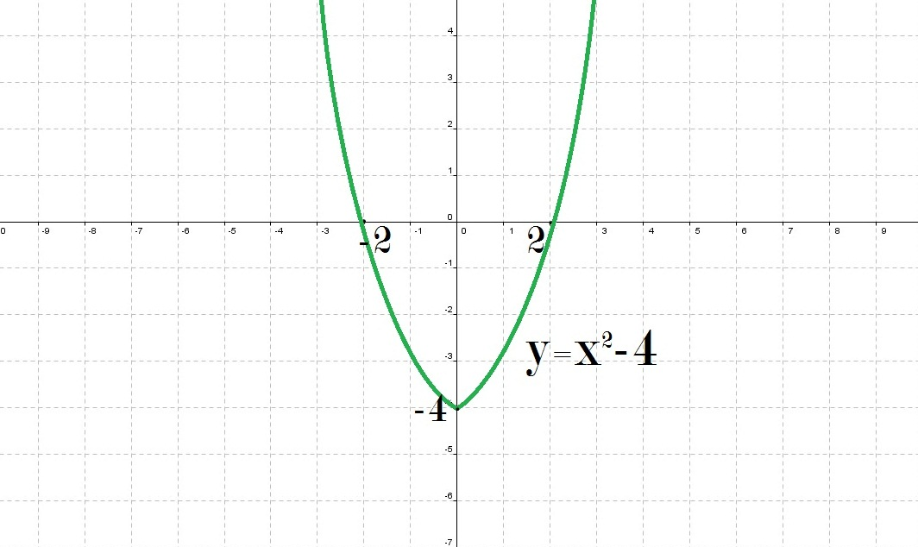
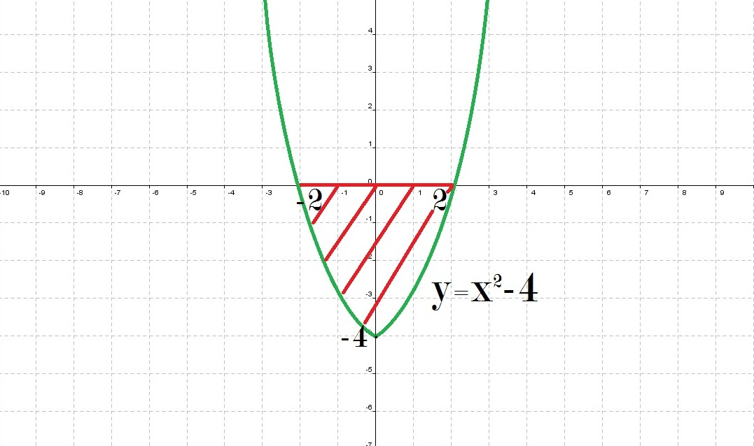

Приклад:

Slide 13
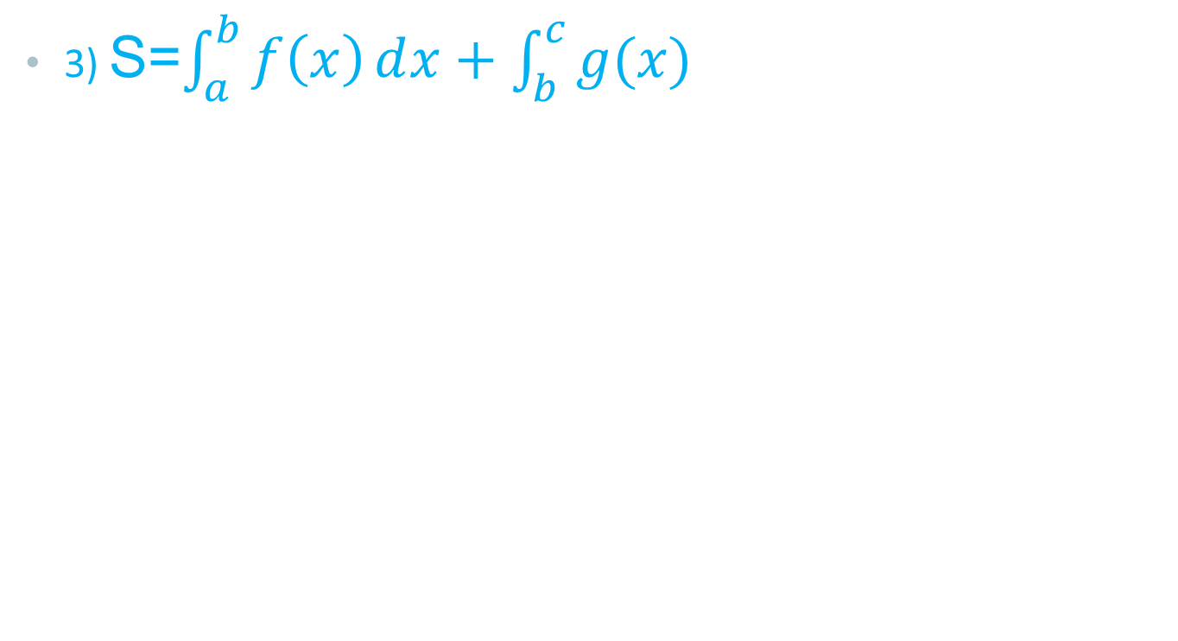
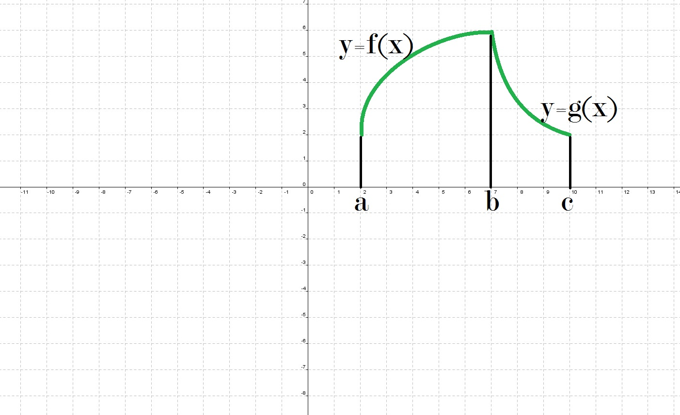
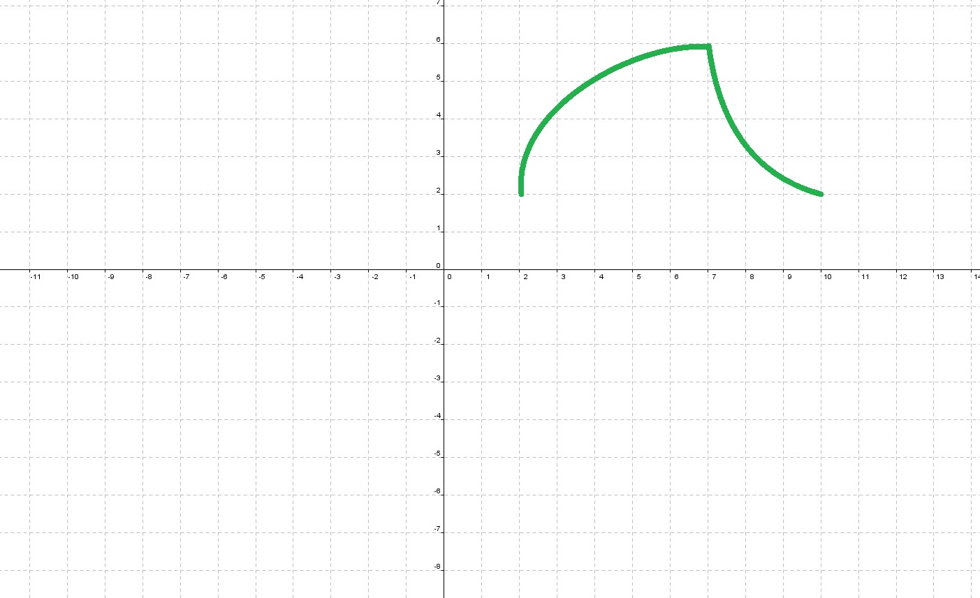
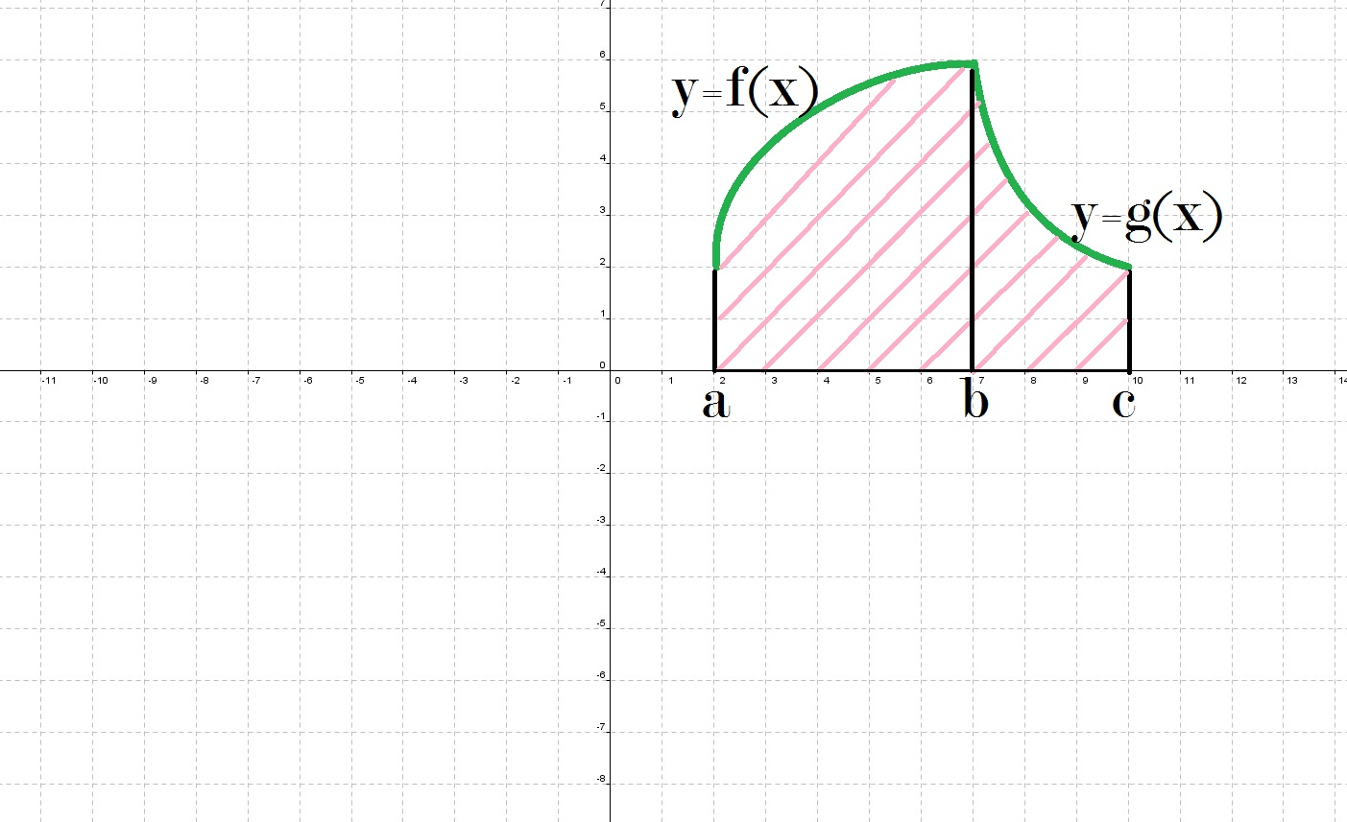

Slide 14


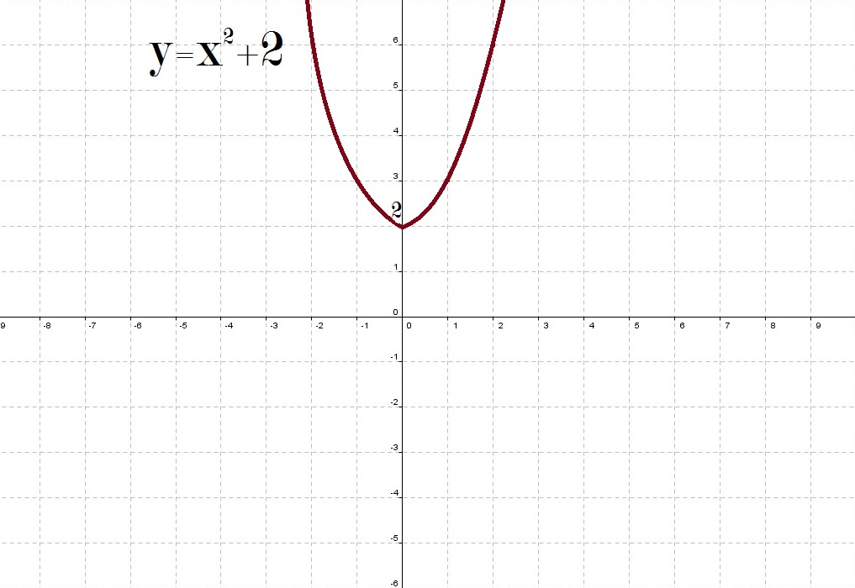
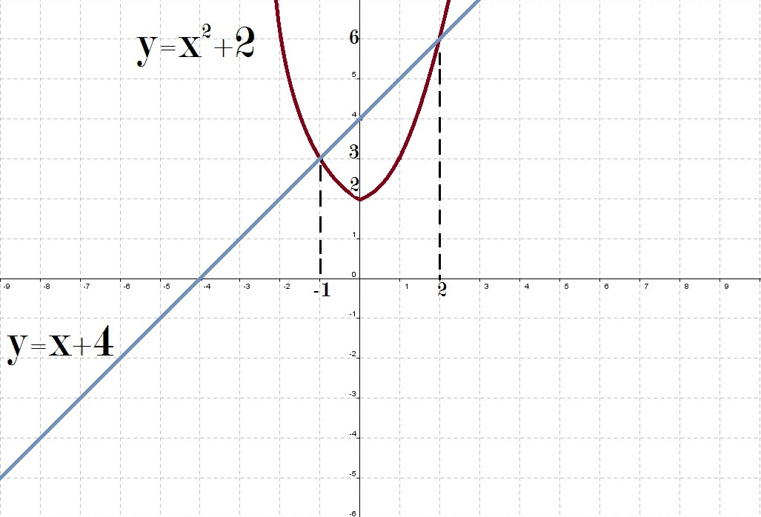
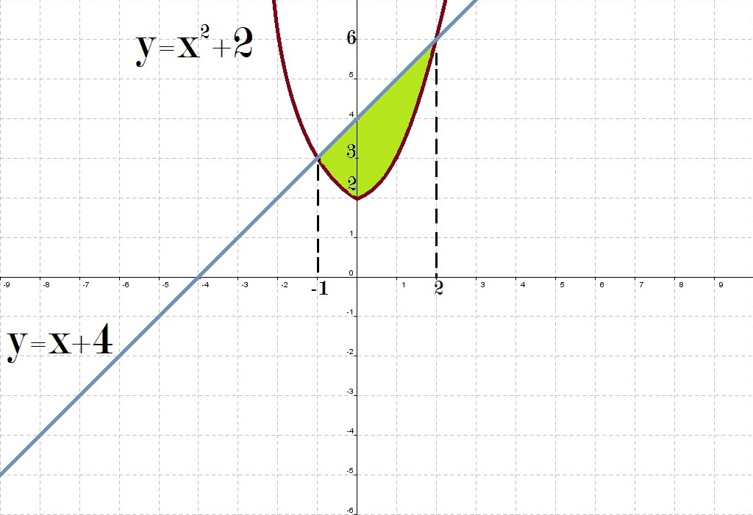


Приклад:
Знайдемо площу фігури, обмеженої лініями:
Розв`язання:

Slide 15
Наступне завдання
Властивості визначеного інтеграла запишіть у зошит
(ст.103)
Аналогічно до пояснених задач виконайте №11.2 та 11.4
Домашнє завдання
Параграф 11 вивчити
№11.3; 11.5

